Slide 1














BÁO CÁO ĐỒ ÁN
Intrusion Detection System (IDS)
GVHD: Th.S Nguyễn Hồ Duy Trí
Lớp: IS254.P11
Nhóm: 10
01
Notes:
bjbghhjhjhj

Slide 2

THÀNH VIÊN
Nguyễn Trương Đình Giang​
21520215
Huỳnh Mạnh Huy​
21520259
Nguyễn Dương Chí Tâm​
21520439
Đỗ Hiền Thảo​
21520460
02

Slide 3
NỘI DUNG
01
Giới thiệu về Simple Decision
02
Nội dung về Simple Decision
03
Kết luận
04
Hướng phát triển
03

Slide 4
1
GIỚI THIỆU VỀ SIMPLE DECISION
04

Slide 5
Khái niệm về quyết định đơn giản
Chúng ta đưa ra một quyết định duy nhất trong điều kiện không chắc chắn. Chúng ta sẽ nghiên cứu vấn đề ra quyết định từ góc độ lý thuyết tiện ích, bao gồm việc mô hình hóa sở thích của một tác nhân dưới dạng một hàm số thực đối với các kết quả không chắc chắn.
Thảo luận cách một tập hợp nhỏ các ràng buộc đối với sở thích hợp lý có thể dẫn đến sự tồn tại của một hàm tiện ích. Hàm tiện ích này có thể được suy ra từ một chuỗi các câu hỏi liên quan đến sở thích.
05

Slide 6
NỘI DUNG CHƯƠNG 2
2.1
Ràng buộc trên các sở thích hợp lý
2.5
Mạng Quyết Định
2.2
Hàm tiện ích
2.6
Giá trị của thông tin
2.3
Lấy tiện ích
2.7
Bất hợp lý trong quyết định của con người
2.4
Nguyên lý Tiện ích Kỳ vọng Tối đa
06

Slide 7
2.1
Constraints on Rational Preferences (Ràng buộc trên các sở thích hợp lý)
07

Slide 8
Constraints on Rational Preferences (Ràng buộc trên các sở thích hợp lý)
Các ràng buộc cần thiết để đảm bảo các sở thích của một cá nhân (hoặc tác nhân) là hợp lý khi họ đưa ra quyết định trong điều kiện không chắc chắn. Chúng ta thể hiện sở thích của mình bằng các toán tử sau:
A ≻ B: Nếu chúng ta ưa thích A hơn B.
A ∼ B: Nếu chúng ta không phân biệt được sự khác biệt giữa A và B.
A ⪰ B: Nếu chúng ta ưa thích A hơn hoặc không phân biệt giữa A và B.
08

Slide 9

Ngoài việc so sánh các sự kiện, các toán tử sở thích này có thể được sử dụng để so sánh các sở thích đối với các kết quả không chắc chắn. Một xổ số (lottery) là một tập hợp các xác suất liên kết với một tập hợp các kết quả.
Ví dụ: Nếu S1, S2, ..., Sn là một tập hợp các kết quả và p1, p2, ..., pn là các xác suất tương ứng của chúng, thì xổ số liên quan đến các kết quả và xác suất này được viết như sau:
[S1 : p1; S2 : p2; ...; Sn : pn]
09

Slide 10
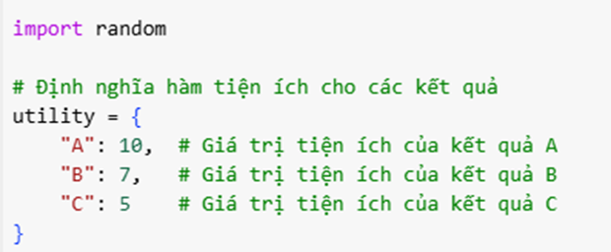
Để đảm bảo rằng những sở thích này có thể được mô hình hóa, chúng phải tuân theo một số nguyên tắc hợp lý
Hoàn chỉnh (Completeness): Chỉ có một trong ba mối quan hệ sau đây là đúng: A ≻ B, B ≻ A, hoặc A∼B.
Ví dụ minh hoạ:
10

Slide 11
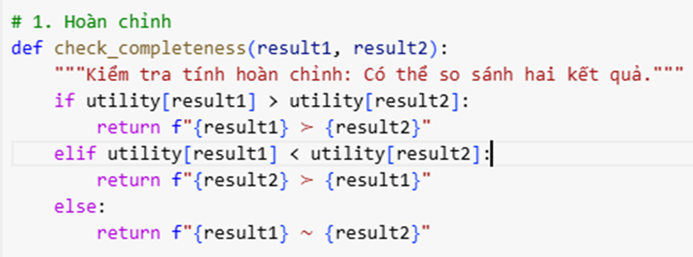
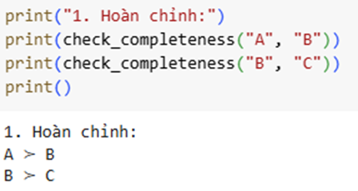

Nếu không có tính hoàn chỉnh, sẽ không thể xây dựng được một mô hình nhất quán
11

Slide 12
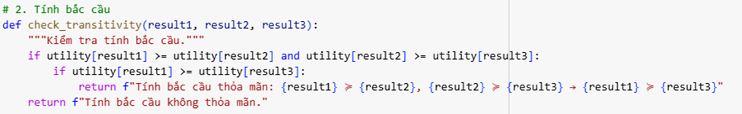
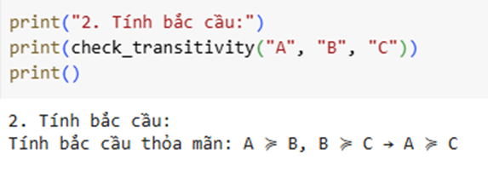
Tính bắc cầu (Transitivity): Nếu A ⪰ B và B ⪰ C, thì A ⪰ C.
Ví dụ minh hoạ:
Tính bắc cầu đảm bảo rằng các sở thích không bị mâu thuẫn, một điều kiện quan trọng để xây dựng
12

Slide 13
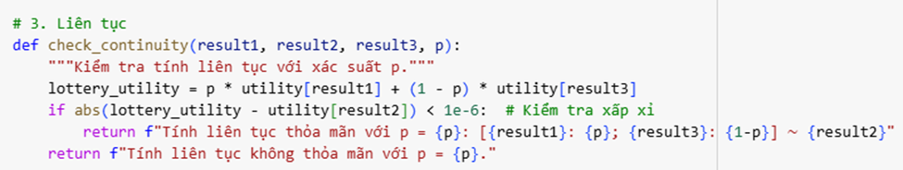
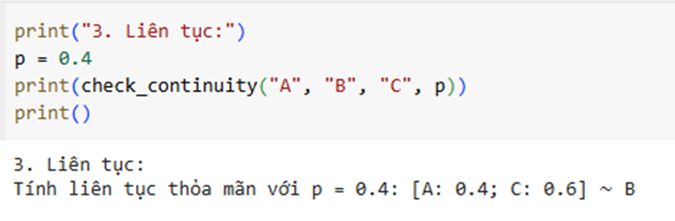
Liên tục (Continuity): Nếu A ≻ C ≻ B, thì tồn tại một xác suất sao cho:
[A : p; B : 1 – p] ~ C
Ví dụ minh hoạ:
Điều này có nghĩa là một người có thể "làm trung hòa" giữa các sở thích thông qua các xác suất khác nhau, dẫn đến một mô hình toán học liên tục.
13

Slide 14
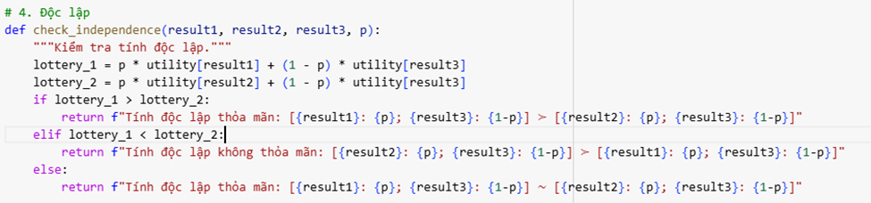
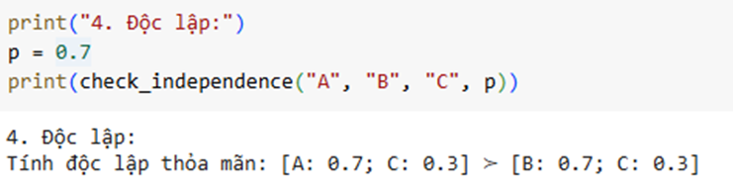
Độc lập (Independence): Nếu A ≻ B, thì với mọi C và xác suất p, ta có:
[A : p; C : 1 – p] ≻ [ B : p; C : 1 – p]
Ví dụ minh hoạ:
Điều này có nghĩa là một người có thể "làm trung hòa" giữa các sở thích thông qua các xác suất khác nhau, dẫn đến một mô hình toán học liên tục.
14

Slide 15
2.2
Utility Functions (Hàm tiện ích)
15

Slide 16
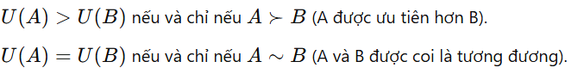
Utility Functions (Hàm tiện ích)
Các ràng buộc trong việc so sánh tính hợp lý của sở thích dẫn đến sự tồn tại của một hàm tiện ích dưới dạng số thực, thỏa mãn điều kiện:
Dùng để lượng hóa các sở thích hợp lý, giúp đánh giá các trạng thái hoặc kết quả.
Được xây dựng dựa trên các ràng buộc hợp lý trong so sánh lựa chọn.
16

Slide 17
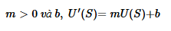
Phép biến đổi affine dương
Với mọi m > 0 và b, U’(S) = mU(S) + b vẫn giữ nguyên thứ tự ưu tiên giữa các trạng thái.
Trong đó:
m > 0: Đảm bảo hướng của sở thích không bị thay đổi.
b: Dịch chuyển toàn bộ giá trị của hàm tiện ích mà không ảnh hưởng đến quan hệ giữa các trạng thái.
17

Slide 18
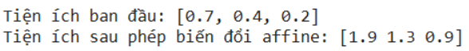
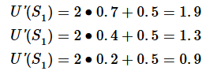
Phép biến đổi affine dương
Ví dụ minh họa:
Kết quả:
Áp dụng công thức:
Đúng với ý nghĩa của phép biến đổi affine dương là vẫn giữ nguyên thứ tự ưu tiên giữa các trạng thái.
18

Slide 19
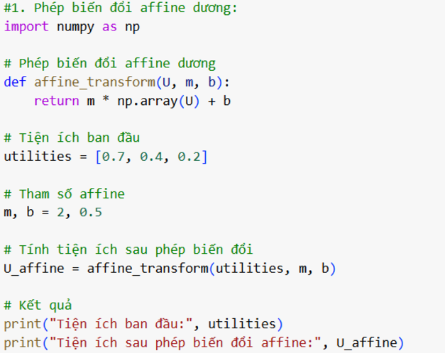
Phép biến đổi affine dương
Code:
19

Slide 20
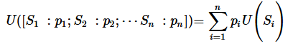
Tiện ích của một xổ số
Tiện ích này sẽ tổng hợp các kết quả, xác suất, tiện ích của từng kết quả và phản ánh cách con người ra quyết định đối mặt với rủi ro:
Trong đó:
Si: Các kết quả có thể xảy ra.
pi: Xác suất của từng kết quả Si
U(Si): Tiện ích của từng kết quả Si
20

Slide 21
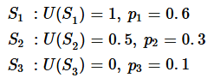
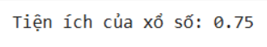
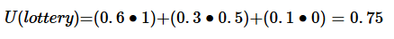
Tiện ích của một xổ số
Ví dụ minh họa:
Kết quả:
Trò chơi này có giá trị kỳ vọng tiện ích cao (75%), thể hiện nó đáng để tham gia dựa trên sở thích hợp lý.
Áp dụng công thức:
21

Slide 22
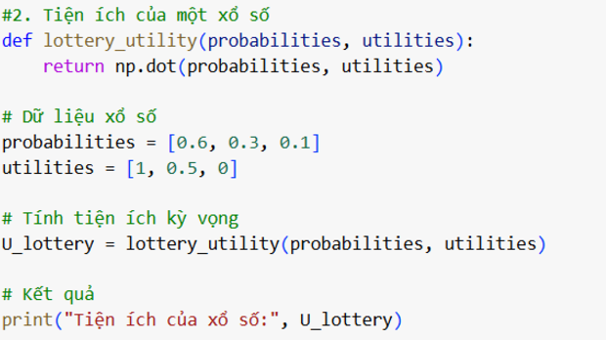
Tiện ích của một xổ số
Code:
22

Slide 23
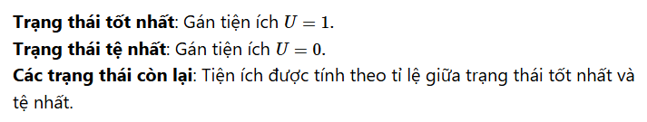
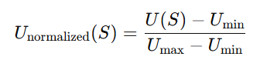
Hàm tiện ích chuẩn hóa
Tiện ích này giúp chuẩn hóa để so sánh dễ dàng hơn, hàm tiện ích có thể được chuẩn hóa như sau :
Hàm chuẩn hóa đảm bảo tiện ích nằm trong khoảng [0, 1] giúp trực quan hóa và so sánh hiệu quả hơn.
23

Slide 24
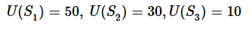
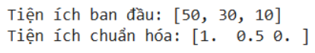
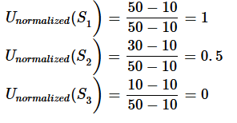
Hàm tiện ích chuẩn hóa
Ví dụ minh họa:
Kết quả:
Áp dụng công thức:
Đúng như dự đoán ban đầu tốt nhất là 50, tệ nhất là 10. Kết quả khi chuẩn hóa xong đúng như ý nghĩa của hàm tiện ích chuẩn hóa.
24

Slide 25
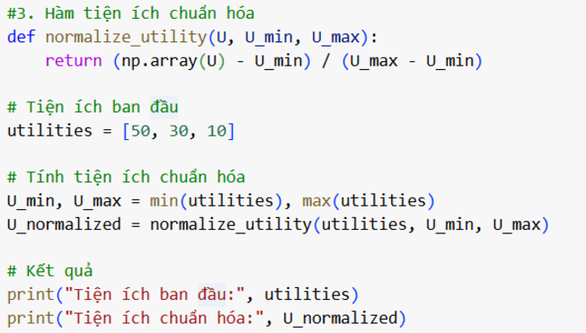
Hàm tiện ích chuẩn hóa
Code:
25

Slide 26
2.3
Utility Elicitation (Lấy tiện ích)
26

Slide 27
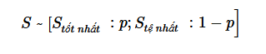
Utility Elicitation (Lấy tiện ích)
Lấy tiện ích hay lấy sở thích là giá trị mà cá nhân hoặc tổ chức đạt được từ một kết quả.
Tiện ích được biểu thị thông qua hàm tiện ích U(S), phụ thuộc vào xác suất p.
Người ra quyết định sẽ chọn dựa trên mức độ "ưu tiên" hoặc giá trị tiện ích mà mỗi lựa chọn mang lại.
27

Slide 28
Utility Elicitation (Lấy tiện ích)
Diminishing Marginal Utility (Giảm dần tiện ích biên):
Khi tài sản hoặc lợi ích tăng lên, mỗi đơn vị tăng thêm sẽ mang lại ít giá trị (hoặc hạnh phúc) hơn.
Các loại hàm tiện ích dựa trên rủi ro:
Trung lập với rủi ro (Risk Neutral): Tuyến tính, không ưu tiên giữa kết quả chắc chắn và kết quả rủi ro.
Thích rủi ro (Risk Seeking): Ưa mạo hiểm, sẵn sàng chọn cơ hội cao (dù có thể thất bại).
Không thích rủi ro (Risk Averse): Bảo thủ, thích chọn kết quả chắc chắn.
28

Slide 29
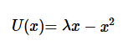
Hàm tiện ích bậc hai (quadratic utility)
Trong đó:
λ > 0: Tham số kiểm soát mức độ ngại rủi ro.
Đặc điểm:
Tiện ích tăng khi x (ví dụ, tài sản hoặc lợi ích) tăng lên, nhưng sau một mức x = λ/2​, tiện ích bắt đầu giảm.
Hàm tiện ích này không phù hợp cho giá trị tài sản lớn, vì tiện ích sẽ trở nên âm khi x > λ​/2.
29

Slide 30
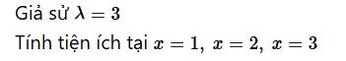
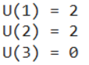
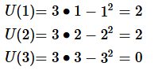
Hàm tiện ích bậc hai (quadratic utility)
Ví dụ minh họa:
Kết quả:
Áp dụng công thức:
Đúng như đặc điểm của tiện ích bậc hai là tiện ích tăng khi x tăng và đến mức x = λ/2 tiện ích bắt đầu giảm.
30

Slide 31
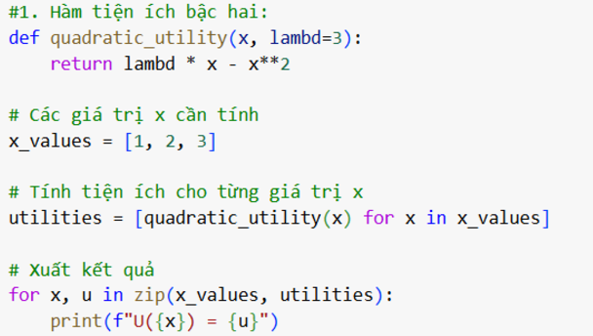
Hàm tiện ích bậc hai (quadratic utility)
Code:
31

Slide 32
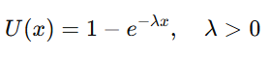
Hàm tiện ích mũ (exponential utility)
Trong đó:
λ : Tham số điều chỉnh mức độ ngại rủi ro.
Đặc điểm:
Hàm tiện ích mũ tăng dần khi x tăng, nhưng tăng với tốc độ chậm dần (tiệm cận đến 1).
Hàm này luôn ngại rủi ro vì đồ thị của nó là lõm.
Tiện ích mũ thường được sử dụng trong các bài toán bảo hiểm hoặc đầu tư, nơi người dùng ngại rủi ro lớn và giá trị tài sản không thể tăng mãi mãi.
32

Slide 33
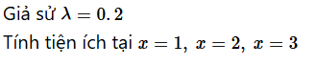
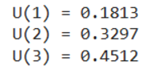
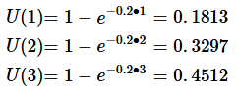
Hàm tiện ích mũ (exponential utility)
Ví dụ minh họa:
Kết quả:
Áp dụng công thức:
Đúng như đặc điểm của tiện ích mũ là tiện ích tăng khi x tăng và tăng chậm dần (tiệm cận đến 1).
33

Slide 34
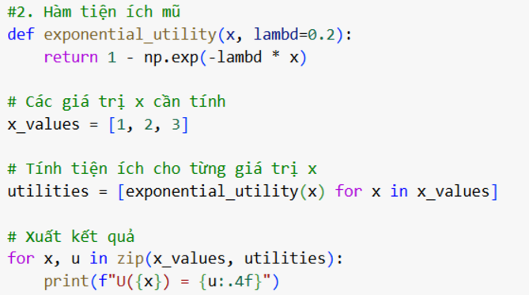
Hàm tiện ích mũ (exponential utility)
Code:
34

Slide 35
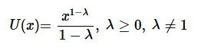
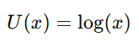
Hàm tiện ích lũy thừa (power utility)
Trong trường hợp đặc biệt λ = 1, hàm này trở thành hàm tiện ích logarithmic:
Đặc điểm:
Tiện ích lũy thừa tăng dần khi x tăng, với tốc độ tăng tùy thuộc vào tham số λ.
Hàm này có thể mô hình hóa cả ngại rủi ro, ưa rủi ro, hoặc trung lập với rủi ro tùy thuộc vào giá trị của λ:
λ = 0: Trung lập với rủi ro (hàm tuyến tính).
0 < λ < 1: Ngại rủi ro (hàm lõm).
λ > 1: Ưa rủi ro (hàm lồi).
35

Slide 36
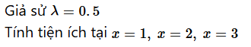
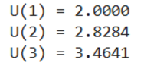
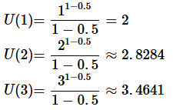
Hàm tiện ích lũy thừa (power utility)
Ví dụ minh họa:
Kết quả:
Áp dụng công thức:
Đúng như đặc điểm của tiện ích lũy thừa là tiện ích tăng khi x tăng và tốc độ tăng của tiện ích phụ thuộc vào λ.
36

Slide 37
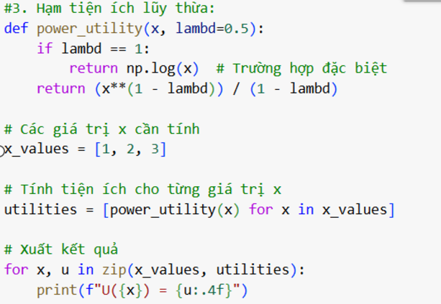
Hàm tiện ích lũy thừa (power utility)
Code:
37

Slide 38
2.4
Maximum Expected Utility Principle (Nguyên lý Tiện ích Kỳ vọng Tối đa)
38

Slide 39
Nguyên lý Tiện ích Kỳ vọng Tối đa (Maximum Expected Utility Principle)
Là một nguyên tắc cơ bản trong lý thuyết quyết định, giúp tác nhân lựa chọn hành động tối ưu khi đối mặt với sự không chắc chắn.
Nguyên tắc cốt lõi:
Tác nhân ra quyết định sẽ chọn hành động tối đa của giá trị kỳ vọng tiện ích.
Tiện ích có thể hiểu là thước đo cho sự hài lòng hoặc lợi ích mà một tác nhân cảm nhận được từ một trạng thái cụ thể.
Kỳ vọng được tính dựa trên xác suất xảy ra của các trạng thái đó, kết hợp với giá trị tiện ích tương ứng.
39

Slide 40
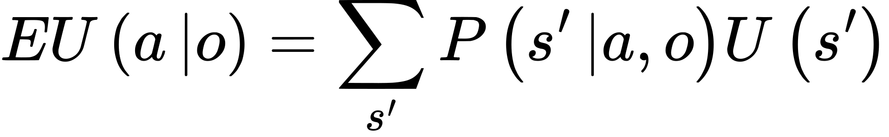
Công thức:
Trong đó:
EU(a|o): Tiện ích kỳ vọng khi thực hiện hành động a dựa trên quan sát o.
P(s’|a,o): Xác suất có điều kiện, thể hiện khả năng trạng thái s’ xảy ra nếu tác nhân thực hiện hành động a, sau khi quan sát o.
U(s’): Giá trị tiện ích của trạng thái s’.
40

Slide 41
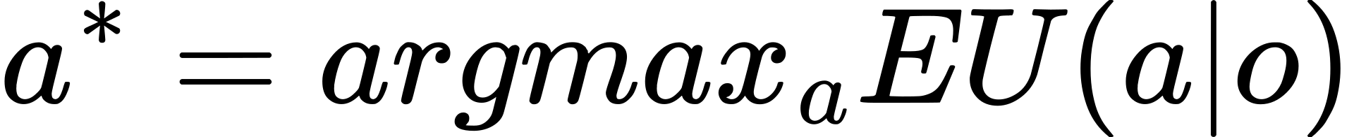
Nguyên tắc tối đa hóa kỳ vọng tiện ích nói rằng:
Một tác nhân hợp lý nên chọn hành động tối đa hóa kỳ vọng tiện ích.
Hành động tối ưu được chọn bằng cách:
Trong đó:
a*: Hành động tối ưu.
EU(a|o): Tiện ích kỳ vọng của hành động a.
41

Slide 42

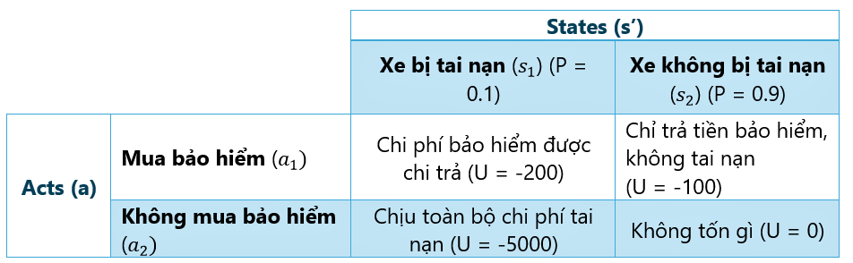
Ví dụ
Bài toán: Quyết định có nên mua bảo hiểm cho xe hay không?
Nếu mua bảo hiểm (a1):
EU(a1) = P(s1).U(s1) + P(s2).U(s2) = 0.1*(-200) + 0.9*(-100) = -110
Nếu không mua bảo hiểm(a2):
EU(a2) = P(s1).U(s1) + P(s2).U(s2) = 0.1*(-200) + 0.9*(-100) = -500
42

Slide 43
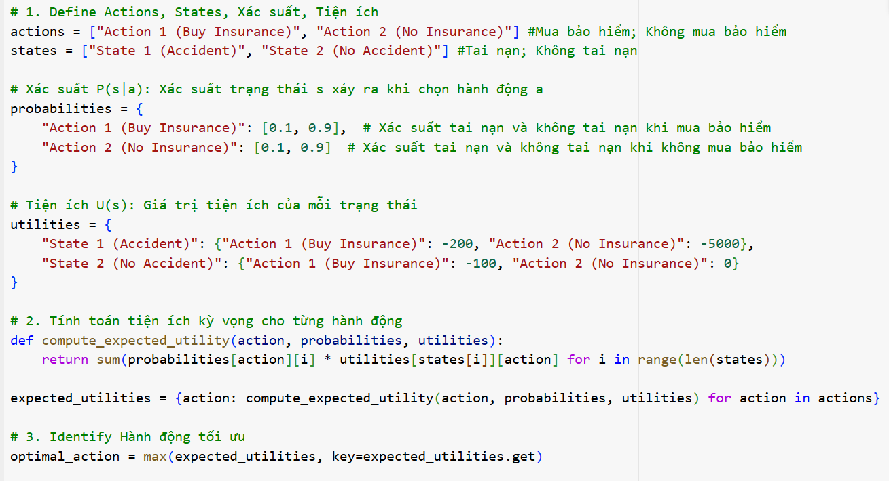
Ví dụ
Bài toán: Quyết định có nên mua bảo hiểm cho xe hay không?
Code:
43

Slide 44

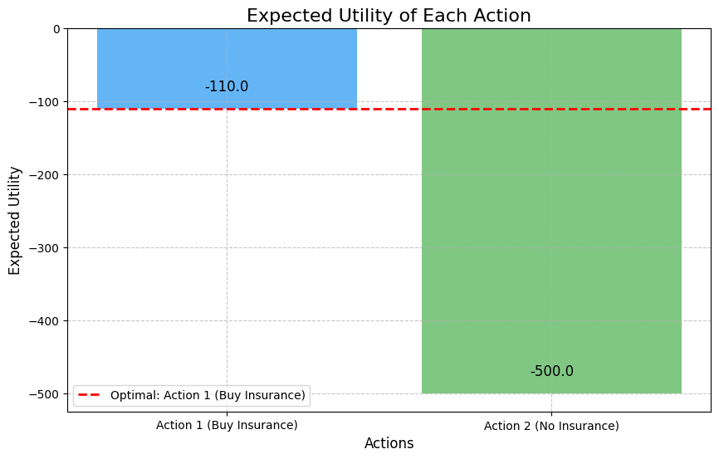
Kết quả
Vì: EU(a1) = -110 > EU(a2) = -500
Hành động tối ưu là a1.
Bài toán: Quyết định có nên mua bảo hiểm cho xe hay không?
Quyết định Mua bảo hiểm.
44

Slide 45
2.5
Decision Networks
(Mạng Quyết Định)
45

Slide 46
Mạng Quyết Định (Decision Networks)
Còn gọi là đồ thị ảnh hưởng (Influence Diagrams) được sử dụng để biểu diễn các bài toán ra quyết định phức tạp trong bối cảnh không chắc chắn.
Đây là một sự mở rộng của mạng Bayes, kết hợp thêm các nút hành động và tiện ích nhằm tối ưu hóa quyết định.
46

Slide 47
Cấu trúc của Mạng Quyết định
Bao gồm 3 loại nút
Nút cơ hội
(Chance Node)
Nút quyết định
(Action Node)
Nút tiện ích
(Utility Node)
Mô hình hóa sự không chắc chắn trong bài toán.
Các nút được gắn với bảng xác suất có điều kiện (CPT).
Tương ứng: 1 biến ngẫu nhiên.
Biểu diễn: Hình tròn.
Xác suất dựa trên biến cha của nó.
Đại diện cho các hành động; quyết định mà người ra quyết định có thể chọn.
Không có CPT.
Tương ứng: 1 biến quyết định.
Biểu diễn: Hình vuông.
Không liên quan đến xác suất, vì hành động được người dùng chọn
Biểu thị tiện ích, giá trị của kết quả, giúp đánh giá, so sánh các đường dẫn quyết định khác nhau.
Tương ứng: 1 biến tiện ích.
Biểu diễn: Hình thoi.
Không có các nút con vì tiện ích không phụ thuộc trực tiếp vào các nút khác ngoài các biến cha của nó.
47

Slide 48
Cấu trúc của Mạng Quyết định
Biểu diễn dưới dạng đồ thị phi chu trình có hướng (DAG)
Có 3 loại cạnh có hướng:
Cạnh điều kiện (Conditional Edge)
Cạnh thông tin (Informational Edge)
Cạnh chức năng (Functional Edge)
Kết thúc ở nút cơ hội (Chance Node).
Thể hiện: sự không chắc chắn của biến tại nút này phụ thuộc vào các giá trị của các nút cha.
Kết thúc ở nút ở nút quyết định (Action Node).
Thể hiện: Quyết định tại nút này được đưa ra dựa trên thông tin từ các giá trị của nút cha.
Biểu diễn bằng đường gạch đứt; có thể được lược bỏ trong sơ đồ.
Kết thúc ở nút ở nút tiện ích (Utility Node).
Giá trị tiện ích tại nút này được xác định bởi kết quả của các nút cha.
Cạnh này giúp đánh giá giá trị lợi ích hoặc chi phí của một kết quả.
48

Slide 49
Nguyên lý hoạt động
Để giải một bài toán trong mạng quyết định,thực hiện các bước sau:
1. Xây dựng đồ thị mạng quyết định:
Xác định các nút ngẫu nhiên, quyết định và tiện ích.
Xác định các liên kết giữa chúng để biểu thị các mối quan hệ phụ thuộc hoặc nhân quả.
2. Tính toán xác suất: Tính toán xác suất có điều kiện của các biến ngẫu nhiên.
3. Tính tiện ích kỳ vọng (Expected Utility – EU).
4. Chọn hành động tối ưu.
49

Slide 50
Ví dụ
Bài toán: Một bác sĩ phải quyết định có nên thực hiện xét nghiệm y tế để chẩn đoán bệnh nhân hay không?
1. Nút cơ hội: Trạng thái sức khỏe của bệnh nhân
s1: Bệnh nhân khỏe mạnh
s2: Bệnh nhân mắc bệnh
2. Nút quyết định
a1: Xét nghiệm
a2: Không xét nghiệm
3. Nút tiện ích: Dựa trên chi phí xét nghiệm và kết quả sức khỏe của bệnh nhân.
Nếu s1 và a1 : U = 100 (Khỏe mạnh, không tốn chi phí)
Nếu s1 và a2 : U = 100 (Khỏe mạnh, không tốn chi phí)
Nếu s2 và a1 : U = -500 (Bệnh nặng, không được phát hiện)
Nếu s2 và a2 : U = 80 (Bệnh được phát hiện, giảm tác hại)
50

Slide 51
Bài toán: Một bác sĩ phải quyết định có nên thực hiện xét nghiệm y tế để chẩn đoán bệnh nhân hay không?
Tính toán
1. Xác suất trạng thái: Trạng thái sức khỏe của bệnh nhân
P(s1) = 0.7
P(s2) = 0.3
2. Tiện ích kỳ vọng
Nếu xét nghiệm (a1):
EU(a1) = P(s1).U(s1, a1) + P(s2).U(s2, a1) = 0.7*100 + 0.3*80 = 94
Nếu không xét nghiệm (a2):
EU(a2) = P(s1).U(s1, a2) + P(s2).U(s2, a2) = 0.7*100 + 0.3*(-500) = -80
51

Slide 52
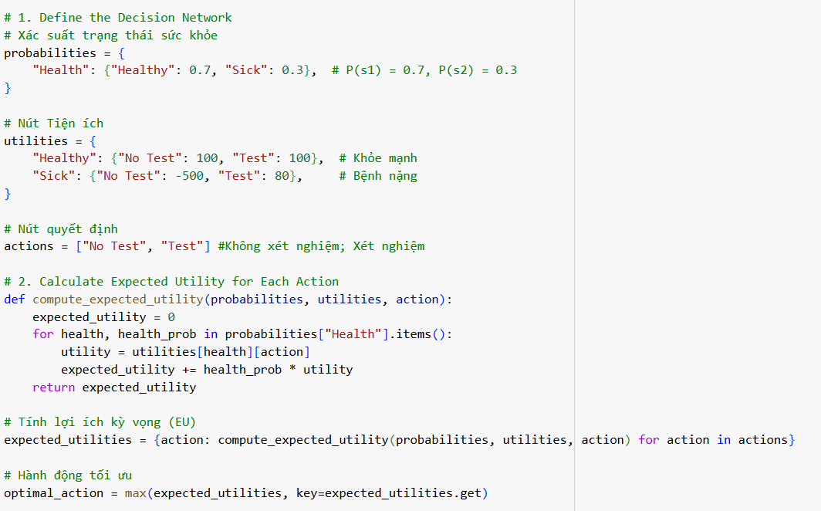
Bài toán: Một bác sĩ phải quyết định có nên thực hiện xét nghiệm y tế để chẩn đoán bệnh nhân hay không?
Code
52

Slide 53
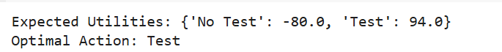
Kết quả
Bài toán: Một bác sĩ phải quyết định có nên thực hiện xét nghiệm y tế để chẩn đoán bệnh nhân hay không?
Vì: EU(a1) = 94 > EU(a2) = -80
Hành động tối ưu là a1.
Quyết định Xét nghiệm.
Kết quả ở Python:
53

Slide 54
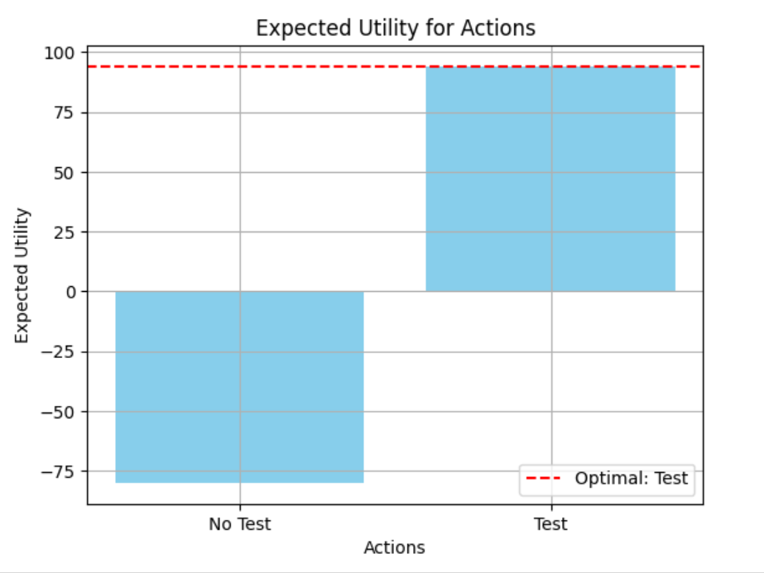

Kết quả
Bài toán: Một bác sĩ phải quyết định có nên thực hiện xét nghiệm y tế để chẩn đoán bệnh nhân hay không?
Mô hình hóa:
54

Slide 55
2.6
Value of Information (Giá trị của thông tin)
55

Slide 56
Value of Information - VOI (Giá trị của thông tin)
Là việc đo lường mức độ cải thiện trong quyết định khi có thêm thông tin mới.
Khả năng của VOI:
VOI cho thấy thông tin hữu ích đến mức nào khi giúp đưa ra quyết định tối ưu hơn, đặc biệt trong điều kiện không chắc chắn.
56

Slide 57

Công thức:
Trong đó:
O’ : Biến thông tin mới
o : Biến bằng chứng hiện tại.
P(o’|o) : là xác xuất của biến O’ dựa trên bằng chứng o .
EU*(o,o’): Tiện ích kỳ vọng tối ưu khi biết thêm thông tin o′.
VOI(O’|o) : Giá trị của Thông tin O′.
57

Slide 58
Hoặc ta có thể hiểu bằng công thức:
Trong đó:
EU_info: Tiện ích kỳ vọng có thông tin
EU_noinfo: Tiện ích kỳ vọng không có thông tin
Giá trị của VOI không bao giờ âm . Tiện ích kỳ vọng chỉ có thể tăng nếu các quan sát bổ sung dẫn đến các quyết định tối ưu khác nhau.
56

Slide 59
Hoặc ta có thể hiểu bằng công thức:
Trong đó:
EU_info: Tiện ích kỳ vọng có thông tin
EU_noinfo: Tiện ích kỳ vọng không có thông tin
Nếu quan sát 1 biến mới O’ không ảnh hưởng đến quyết định thì khi đó giá trị thông tin bằng 0.Còn nếu VOI > 0 thì thông tin giúp cải thiện quyết định.
59

Slide 60
Ví dụ :
Tình huống: Quyết định mang ô
Bạn quyết định có nên mang ô hay không, dựa trên dự báo thời tiết (O′).
1. Xác suất ban đầu:
· P(Sunny)= 0.7
· P(Rainy)= 0.3
2.Tiện ích của hành động:
· Mang ô (A):
Sunny:U=8
Rainy: U=7
· Không mang ô (B):
Sunny: U=10
Rainy: U=−5
3.Thông tin Dự báo thời tiết:
· Nếu O′=Forecast:
P(Sunny∣O′)=0.9
P(Rainy∣O′)=0.1
· Nếu O′=Forecast:
P(Sunny∣O′)=0.2
P(Rainy∣O′)=0.8
60

Slide 61
Ví dụ :
Trước tiên ta cần tính EU_noinfo :
1. Xác suất ban đầu:
· P(Sunny)= 0.7
· P(Rainy)= 0.3
2.Tiện ích của hành động:
· Mang ô (A):
Sunny:U=8
Rainy: U=7
· Không mang ô (B):
Sunny: U=10
Rainy: U=−5
Với mang ô (A) :
EU(Umbrella)= 0.7*8+0.3*7 =5.6+2.1=7.7
Với không mang ô (B):
EU(No Umbrella)=0.7*10+0.3*(−5)=7−1.5=5.5.
=> Vì thế ta chọn A (Mang ô) : EU_noinfo= 7.7
61

Slide 62

Ví dụ :
Trước tiên ta cần tính EU_info :
Ta tính tổng xác Dự Báo (P(o')) :
· Tổng xác suất cho "Forecast: Sunny" :
Ta tính được :
P(Forecast:Sunny)=0.7*0.9+0.3*0.2=0.63+0.06=0.69
· Tổng xác suất cho "Forecast: Rainy":
Ta tính được :
P(Forecast:Rainy)=0.7*0.1+0.3*0.8 =0.07+0.24=0.31
62

Slide 63
Ví dụ :
Trước tiên ta cần tính EU_info :
Ta thực hiện tính xác suất trạng thái bằng cách sử dụng định lý Bayles :
· Với "Forecast: Sunny"
P(Sunny∣ Forecast: Sunny)=(0.7*0.9)/0.69​​ ≈ 0.913
P(Rainy∣ Forecast: Sunny)=(0.3*0.2)/0.69 ≈ 0.087
63

Slide 64
Ví dụ :
Trước tiên ta cần tính EU_info :
Ta thực hiện tính xác suất trạng thái bằng cách sử dụng định lý Bayles :
· Với "Forecast: Rainy"
P(Sunny∣ Forecast: Rainy)= (0.7*0.1)/0.31≈0.226
P(Rainy∣ Forecast: Rainy)= (0.3*0.8)/0.31≈ 0.774
64

Slide 65
Ví dụ :
Tiếp theo ta tính tiện ích cho mỗi hành động :
· Với "Forecast: Sunny"
o Tiện ích cho "Umbrella":
EU(Umbrella∣Forecast: Sunny)= P(Sunny∣Forecast: Sunny) *U(Sunny,Umbrella)+P(Rainy∣Forecast: Sunny)*U(Rainy,Umbrella)
EU(Umbrella∣Forecast: Sunny)=0.913*8+0.087*7=7.913
o Tiện ích cho "No Umbrella":
EU(No Umbrella∣Forecast: Sunny)=0.913*10+0.087*(−5) =8.695
=> Ta chọn hành động tối ưu là "No Umbrella"
63

Slide 66
Ví dụ :
Tiếp theo ta tính tiện ích cho mỗi hành động :
·Với "Forecast: Rainy"
o Tiện ích cho "Umbrella":
EU(Umbrella∣Forecast: Rainy)=0.226*8+0.774*7=7.226
o Tiện ích cho "No Umbrella":
EU(No Umbrella∣Forecast: Rainy)=0.226*10+0.774*(−5)= −1.61
=> Ta chọn hành động tối ưu là "Umbrella"
66

Slide 67
Ví dụ :
Ta tính tổng tiện ích kỳ vọng (EUinfo):
o Với "Forecast: Sunny":
P(Forecast: Sunny)*max(7.913,8.695)=0.6*⋅8.695=5.99955
o Với "Forecast: Rainy":
P(Forecast: Rainy)*max(7.226,−1.61)=0.31*7.226=2.24006
Tổng tiện ích kỳ vọng:
EUinfo = 5.99955+2.24006= 8.23961 ≈ 8.24
67

Slide 68
Ví dụ :
Cuối cùng ta tính được VOI bằng :
Giá trị này thể hiện rằng việc biết thêm thông tin về dự báo thời tiết giúp cải thiện tiện ích kỳ vọng (Expected Utility) lên 0.54 đơn vị so với khi ra quyết định chỉ dựa trên xác suất ban đầu (không có thông tin dự báo).
68

Slide 69

Code Python của Value of Information - VOI
69

Slide 70

Code Python của Value of Information - VOI
70

Slide 71

Code Python của Value of Information - VOI
71

Slide 72

Code Python của Value of Information - VOI
72

Slide 73
2.7
Irrationality
(Bất hợp lý trong quyết định của con người)
73

Slide 74
Irrationality
(Bất hợp lý trong quyết định của con người)
Bất hợp lý trong quyết định của con người là ra quyết định thảo luận về những tình huống mà con người đưa ra quyết định không theo các nguyên tắc tối ưu hóa theo lý thuyết, chẳng hạn như nguyên tắc tối đa hóa tiện ích kỳ vọng.
Đây là một khía cạnh quan trọng trong việc hiểu hành vi ra quyết định của con người, đặc biệt trong các tình huống có rủi ro hoặc không chắc chắn.
74

Slide 75
Bất hợp lý trong quyết định
Không tối ưu hóa tiện ích kỳ vọng:
Con người không luôn chọn hành động tối ưu dù có đầy đủ thông tin.
Ví dụ: Chọn một hành động dựa trên cảm xúc hoặc thiên kiến thay vì tính toán tiện ích.
Ảnh hưởng từ yếu tố tâm lý và nhận thức:
Hiệu ứng khung hình (Framing Effect):
Quyết định bị ảnh hưởng bởi cách thông tin được trình bày.
Ví dụ: Một phương pháp điều trị được mô tả là "90% thành công" có thể được chấp nhận hơn "10% thất bại".
Thiên kiến xác nhận (Confirmation Bias):
Con người có xu hướng tìm kiếm thông tin củng cố ý kiến sẵn có thay vì xem xét tất cả bằng chứng.
75

Slide 76
Bất hợp lý trong quyết định
Không nhất quán trong sở thích:
Vi phạm các tiên đề như tính bắc cầu hoặc tính liên tục.
Ví dụ: Thích A>B, B>C, nhưng lại chọn C>A.
Nguyên nhân dẫn đến bất hợp lý:
Cảm xúc: Sợ hãi, lo lắng hoặc phấn khích có thể làm sai lệch quyết định.
Kiến thức không đầy đủ: Không biết tất cả các xác suất hoặc tiện ích.
Quá tải thông tin: Khi phải xử lý quá nhiều thông tin, con người có thể chọn hành động đơn giản thay vì tối ưu.
76

Slide 77
Ví dụ : Thí nghiệm về sự lựa chọn
Trường hợp 1 :
A: Chắc chắn mất 75 mạng người.
B: 80% mất 100 mạng người và 20% không mất ai.
=>Kết quả: Đa số chọn B, dù lý trí sẽ chọn A vì tổng mất mát kỳ vọng thấp hơn.
Trường hợp 2 :
C: 10% mất 75 mạng người.
D: 8% mất 100 mạng người.
=>Kết quả: Đa số có xu hướng chọn C, mặc dù theo logic thì D tốt hơn.
77

Slide 78
Ví dụ : Thí nghiệm về sự lựa chọn
Giá trị kỳ vọng (Expected Value)
Trường hợp 1:
Phương án A: EV=75 (chắc chắn)
Phương án B: EV=0.8×100+0.2×0=80
Trường hợp 2:
Phương án C: EV=0.1×75=7.5
Phương án D: EV=0.08×100=8
78

Slide 79
Ví dụ : Thí nghiệm về sự lựa chọn
Về các lựa chọn :
Trường hợp 1:
Lý trí: Khi so sánh giá trị kỳ vọng, A là lựa chọn tốt hơn vì tổn thất là 75 (ít hơn 80 của B).
Thực tế: Đa số mọi người chọn B vì họ muốn tránh sự chắc chắn về tổn thất (hiệu ứng chắc chắn). Lựa chọn này phi lý trí vì nó không tối ưu về mặt giá trị kỳ vọng.
Trường hợp 2:
Lý trí: C là lựa chọn tốt hơn vì tổn thất kỳ vọng (7.5) thấp hơn D (8).
Thực tế: Đa số mọi người chọn C, điều này hợp lý với lý thuyết tối ưu.
79

Slide 80

Code Python của Irrationality
80

Slide 81

Code Python của Irrationality
81

Slide 82
3
Kết luận
82

Slide 83

Ưu điểm
Dễ hiểu và áp dụng trong thực tế
Có thể áp dụng rộng rãi trong các lĩnh vực như kinh doanh, tài chính, y tế, và trí tuệ nhân tạo.
Tính linh hoạt
Có thể mở rộng để giải quyết các vấn đề phức tạp hơn.
Tối ưu hóa hiệu quả
Nguyên tắc tối đa hóa tiện ích kỳ vọng cho phép tìm hành động mang lại giá trị cao nhất trong điều kiện không chắc chắn.
Hỗ trợ ra quyết định có cơ sở dữ liệu
Các công cụ như giá trị của thông tin (VOI) giúp định lượng lợi ích của thông tin bổ sung, hỗ trợ ra quyết định hiệu quả hơn.
83

Slide 84

Nhược điểm
Đơn giản hóa thực tế
Phương pháp này giả định rằng tất cả các yếu tố như xác suất, tiện ích, và các trạng thái có thể được xác định rõ ràng và chính xác, điều không phải lúc nào cũng thực tế.
Khó khăn trong việc lấy tiện ích trong hệ thống phức tạp
Không tính đến thời gian hoặc động lực học
Không phù hợp với các tình huống có các hành động liên tục hoặc phụ thuộc vào thời gian, chẳng hạn như việc lập kế hoạch dài hạn.
Chi phí tính toán khi mở rộng
Khi số lượng trạng thái, hành động, hoặc thông tin tăng lên, chi phí tính toán tiện ích kỳ vọng có thể tăng đáng kể.
84

Slide 85
3
Hướng phát triển
85

Slide 86
Hướng phát triển
Ứng dụng trong các hệ thống phức tạp, không chắc chắn và đa mục tiêu.
Tích hợp các công nghệ tiên tiến như AI, học máy, blockchain, và tối ưu hóa thời gian thực trong các hệ thống hỗ trợ ra quyết định.
Ứng dụng trong tài chính, quản lý nguồn lực, logistics, y tế, và chính sách công.
86

Slide 87
THANKS FOR YOUR ATTENTION
87

